Slide 1


Convegno Nazionale PLS-Fisica – Napoli, 20-21 febbraio 2025
Attività della sede Milano-Bicocca (ref. Prof.ssa Laura D’Alfonso)
LOGO DIPARTIMENTO/UNIVERSITA

Slide 2
PLS -Fisica
Attività destinate agli studenti delle scuole secondarie superiori

Slide 3
Laboratori per studenti: LABEX ma non solo
LabEx è un laboratorio di fisica sperimentale del Dipartimento di Fisica.
              aperto tutto l’anno (novembre/maggio)
              studenti lauree triennale e magistrale e dottorandi come tutor
              percorsi pensati e organizzati con i docenti
oltre a LabEx però facciamo anche:
            Masterclasse(s) di Fisica delle Particelle (INFN)
            International Cosmic Day (INFN)

Slide 4
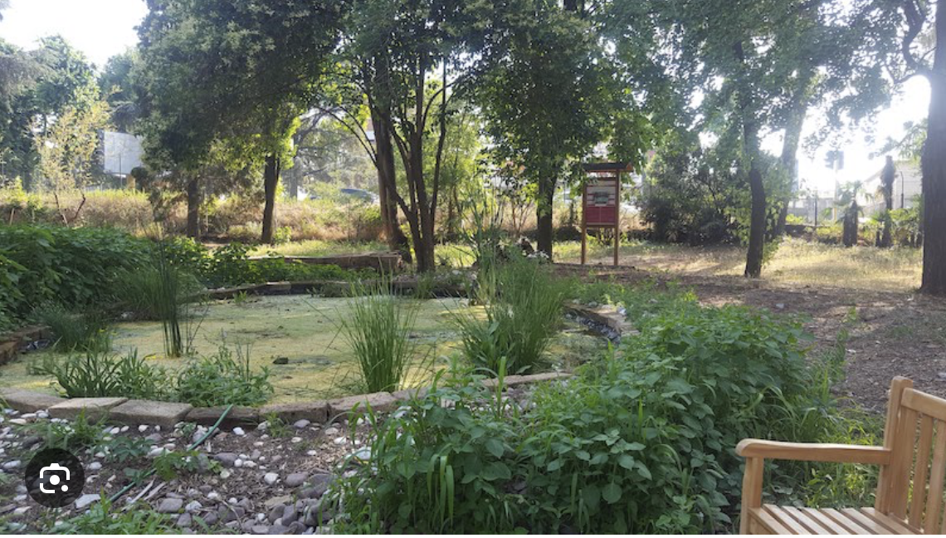
FOTO
summer school(s) PNRR e non
                (giugno 24)
            Fisica Passe-partout
            (20 + 23 studenti, 5 giorni, solo fisica)
            Eventi estremi e specie aliene: gli effetti del cambiamento climatico
                (19 studenti, 5 giorni, PLS-BICOCCA)
                riproposte entrambe per il 2025

Slide 5
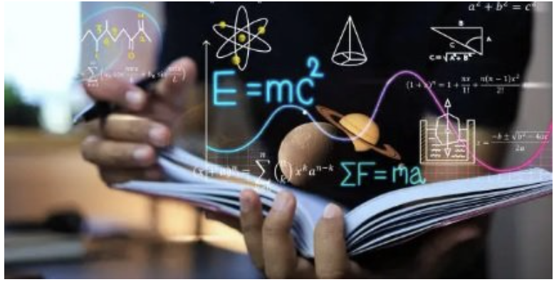
spring school PNRR e non
                (marzo 25)
            Fisica: sostantivo femminile plurale
            La fisica che non ti aspetti
            Verso l’infinito e oltre
            Esplorando il Campus
                (solo fisica)
FOTO

Slide 6
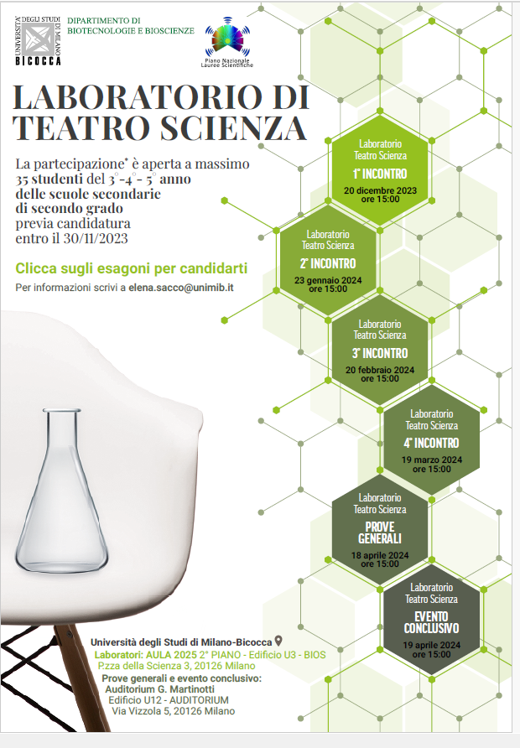
laboratorio di teatro-scienza
            4 incontri
            piccoli gruppi
            evento finale modalità contest
            con attrice/ricercatrice
            Giulia Toniutti (scuola Brunello)
                PLS-BICOCCA
FOTO

Slide 7
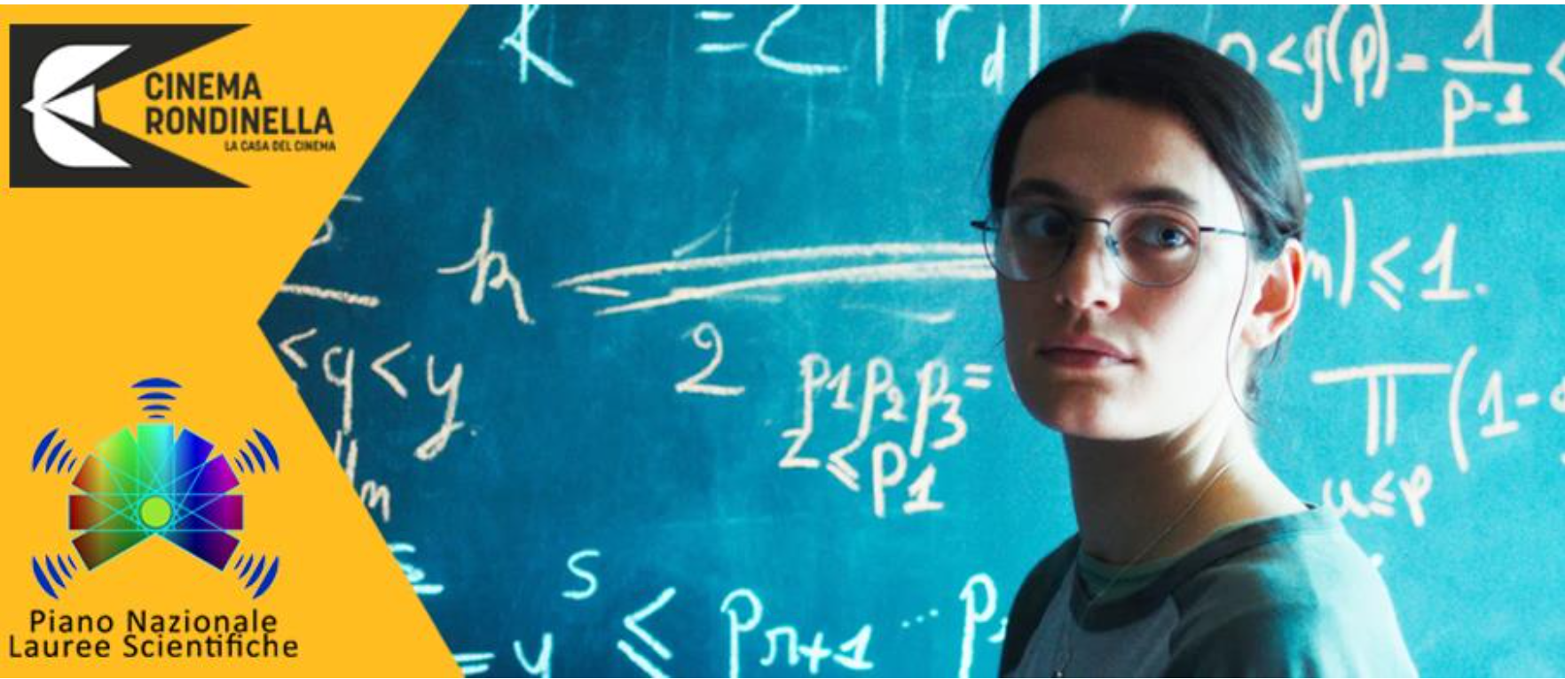
scienza al cinema
proiezioni scolastiche
dedicate al mondo della scienza
(CONVERSAZIONI ATOMICHE)
            con cinema Rondinella
            PLS-BICOCCA
FOTO

Slide 8
PLS -Fisica
Attività per docenti

Slide 9

Corsi di formazione per docenti
            3 pomeriggi con caffè di accoglienza
            seminari interdisciplinari
            seminari metodologici
                (scienze della formazione)
                PLS-BICOCCA

Slide 10
PLS – FISICA
Altre azioni
con PLS-BICOCCA, gruppo di lavoro permanente

Slide 11
Attività di orientamento
            lezioni simulate (3 pomeriggi, 18-19-20 febbraio 2025)
            contro stereotipi di genere: video side by side di presentazione corsi di Laurea (ABCD, Centro Interdipartimentale per gli Studi di Genere)
            indagine sulle matricole (in corso)

Slide 12
Attività di formazione tutor
            formazione specifica per il tutoraggio counseling e disciplinare (ottobre/novembre 2024)
            con la collaborazione dell’Area di Formazione dell’Ateneo, organizzazione di un corso rivolto specificamente a sviluppare strategie di comunicazione didattica (febbraio 2025)
            «Richiami di matematica» (OFA, orario curricolare, 2 ore/settimana, I semestre) + «Precorsi di matematica»

